Slide 1
Исследование ФИЗИКО-ХИМИЧЕСКИХ ПОКАЗАТЕЛЕЙ
Выполнил:
Горнеев Павел ученик 10«А» класса
МОУ СОШ №2 г. Белинского
Руководитель :
Василенко Светлана Викторовна.

Slide 2
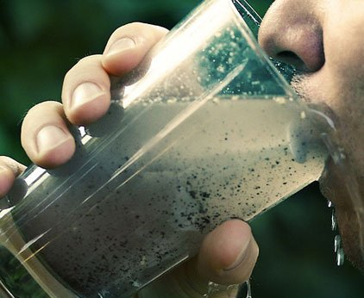
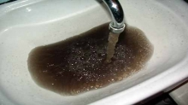
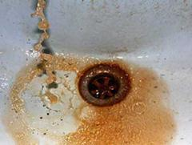
На данный момент состояние питьевой воды в нашей стране оставляет желать много лучшего. Свыше 70% городских водоводов, станций очистки воды и насосных станций перекачек отработали свой амортизационный срок или пришли в негодность. Вода приобретает вредные качества и такой попадает в жилые массивы.

Slide 3
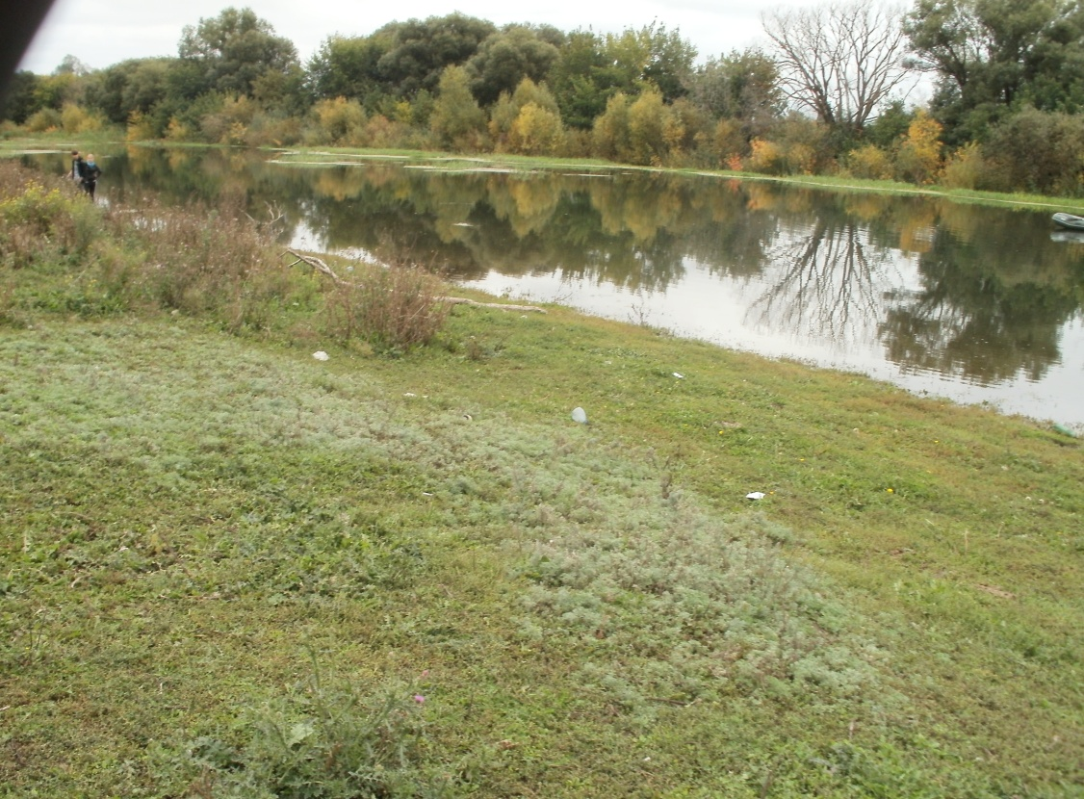
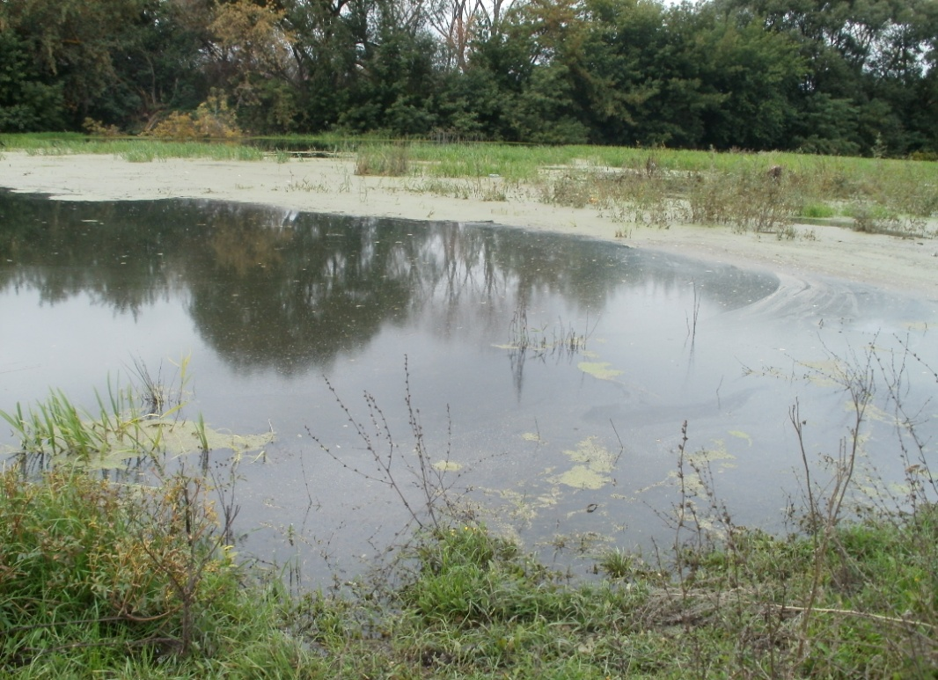
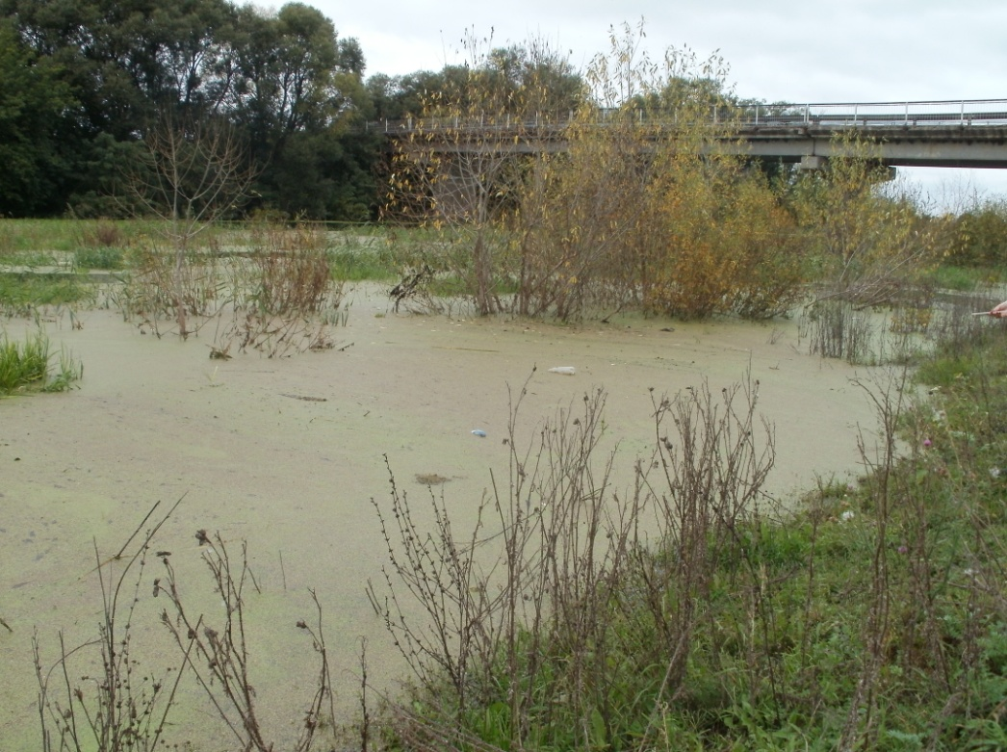
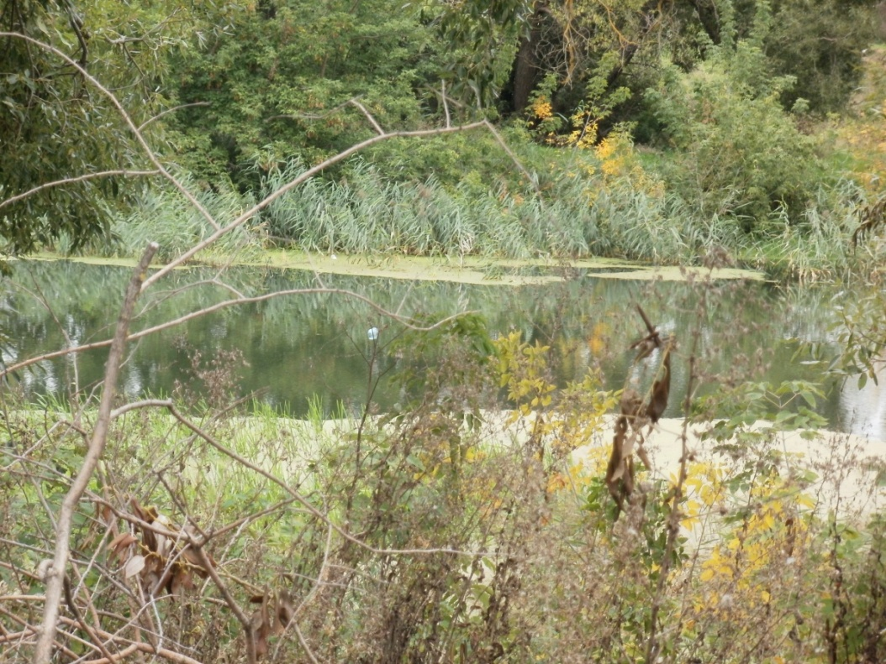
Актуальность

Slide 4
Цели проекта
Изучить комплекс проблем, связанных с загрязнением вод р. Б. Чембар.
Рассмотреть источники загрязнения р. Б. Чембар.
Изучить влияние химических загрязнителей на многообразие животного и растительного мира в бассейне р. Б. Чембар.
Опытным путем определить показатели воды.

Slide 5
Задачи проекта
Знакомство с теорией по данному вопросу;
Описание географического положения реки Б.Чембар;
Составление плана местности протекания реки Б.Чембар;
Определение физических и химических показателей воды (температура, прозрачность, реакция среды, окисляемость, запах, жесткость, основностью, минерализация, качественное и количественное содержание катионов и анионов в воде);
Определение видового разнообразия реки Большой Чембар.

Slide 6
Исследования, проведенные в рамках проекта.
Показатель | Выводы по исследованию
Запах воды. | Органического вещества
Прозрачность | Средняя
Температура | +11
Наличие сульфатов | Слабое помутнение
Наличие хлоридов | Образование хлопьев.
рН | 5
Наличие железа | Розовое окрашивание
Наличие меди | Синее окрашивание
Наличие хлорфенолов | «аптечный» запах

Slide 7
Растительный мир.
Гипотеза исследования. Качество воды определяет состояние береговой растительности.
Этапы исследования.
1.Провести исследование состояния береговой растительности
2.По состоянию растительного покрова, оценить качество воды в водоёме
3.Сравнить состояние береговой
растительности в среднем и
верхнем течении реки

Slide 8
Результаты:
Водный, горец почечуйный, ситяг болотный, ирис водяной. Жизненность деревьев в районе исследования 1 класса и 2 класса
1. Деревья : вяз, ива(очень редко)
2. Общее покрытие почвы травянистой растительностью: 50-60%
3. Преобладающие виды- поручейница водная, лисохвост луговой, девясил высокий, поручейник широколистный, зюзник высокий, подмаренник приручейный, дербенник иволистый.
4.Мхов мало.
5.Характер влияния человека: много мусора.
6.На всем протяжении реки видовой состав растений мало изменяется
7. В водотоке практически везде отмечены рогоз широколистный, ряска малая, манник наплывающий.
Кустарники: бузина красная, ива пепельная.
Травы: осока острая, щавель водный, крапива двудомная, камыш лесной, таволга вязолистная, хвощ болотный, омежник.

Slide 9
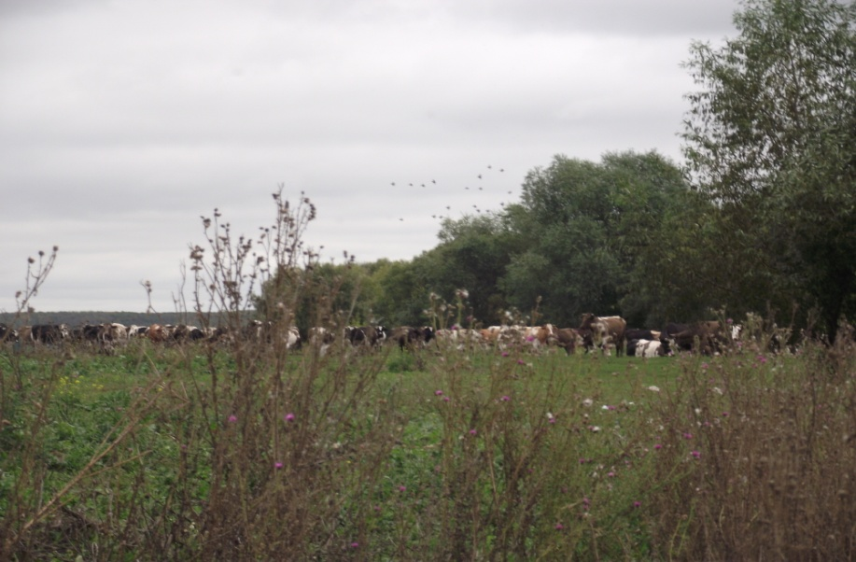
Животный мир
амеба обыкновенная, гидра;
улитка;
окунь, вьюн,карась, пескарь,щука;
лягушка озерная;
уж обыкновенный;
домашняя утка, гуси;
выпас домашнего скота
насекомые: отр. Стрекозы (коромысло большое, стрелка изящная); отр. Прямокрылые (кузнечик зеленый); отр. Равнокрылые (червец крапивный);
отр. Жесткокрылые (блестянка бронзовая); отр. Двукрылые (комар – пискун); отр. Полужестко-крылые (щитник – зеленый).

Slide 10
Практическая значимость проекта.
Данный материал можно использовать на уроках географии, биологии, химии, ЗОЖ.
Так как проект не завершен. То мы можем сделать только предварительные выводы.
Вывод: биоразнообразие в пределах реки Б.Чембар претерпело качественные изменения. Это происходит в результате загрязнения вод реки. Вода в реке непригодна для использования в бытовых и промышленных нуждах.

Slide 11
Спасибо за внимание
☺

